Slide 1
CRIAR INSTÂNCIA E ACESSAR VIA SSH
Objetivo
Construir um servidor da web em nuvem
Crie um par de chaves
SSH na instância Amazon Elastic Compute Cloud (EC2)
Notes:
How to Use
This document is both an Student Guide and Educator Guide.
The Student Guide is available in Normal slide view.
The Educator Guide is available by clicking View > Notes Pages
Print the Student Guide as a PDF for distribution to your students.
Printing Student Guide
Click View > Normal
Windows:
File > Export > Create PDF
Mac
File > Export > File Format: PDF
This slide is hidden and will not print in the Student Guide.
You can also print this educator guide, see instructions below.
Printing Educator Guide
Click View > Notes Pages
File > Print > Layout: Notes
Objetivo:
Este Secure Shell (SSH) no Guia de atividades do educador do Amazon EC2 (PC) foi desenvolvido como parte das ofertas de conteúdo do AWS Educate. O objetivo deste guia é fornecer aos educadores avisos e atividades de extensão em apoio às atividades na nuvem.
Descrição:
Este Guia do Educador enquadra a atividade “Secure Shell (SSH) no Amazon EC2 (PC)”.
Quais são os objetivos do Guia de Atividades do Educador S3? Ao usar o Guia, os educadores serão capazes de:
Compreenda as metas da atividade e os objetivos de aprendizagem
Compreenda os principais conceitos e terminologia da atividade
Facilite a aprendizagem do aluno antes, durante e depois da atividade
Avalie o SSH dos alunos em um conhecimento de máquina virtual
Conteúdo do guia:
Atividades de preparação
Ativar conhecimento prévio
Discussão pré-atividade
Facilitação de atividades
Estratégias de Alfabetização
Instruções de linguagem
Saindo
Verificando a compreensão
Assessments
Teste suas respostas de conhecimento
Relatório de atividades e atividades de extensão
Discussão pós-atividade
Representar Conceitos
Atividades de extensão
Recursos adicionais
Glossário da AWS: https://docs.aws.amazon.com/general/latest/gr/glos-chap.html

Slide 2


Acesso Secure Shell (SSH) dentro de uma Amazon EC2
LEIA ME
ANTES DE COMEÇAR
Aqui estão algumas informações importantes que você deve saber antes de iniciar esta atividade prática.
Tempo de atividade: 60 minutos
Requisitos: você deve ter uma conta AWS Educate.
Obtendo ajuda: se você tiver problemas ao concluir esta atividade, peça ajuda ao seu instrutor.
BitBeat é uma nova startup que planeja conquistar a indústria fonográfica e o mundo com seu novo produto BitBanger, um aplicativo de mixagem de música baseado na web.
Como um novo membro da equipe de infraestrutura BitBeat, você precisará de uma variedade de habilidades para auxiliar no crescimento da startup. Conforme a startup cresce, a necessidade de funcionários trabalharem remotamente também aumenta.
Um novo funcionário remoto acaba de ser contratado. Você foi solicitado a oferecer suporte à integração deles criando um servidor virtual. Você precisa garantir que o novo contratado possa usar o SSH (Secure Shell) na máquina com sucesso. O SSH permite que dois computadores estabeleçam uma conexão segura e direta em uma rede potencialmente não segura, como a Internet. É importante que você possa executar essa tarefa com sucesso e que, em alinhamento com os requisitos de negócios, você também treine os funcionários sobre como fazer isso por si próprios.
Academic Gateway to the Hearts and Minds of the Next Generation of IT Professionals
©2020, Amazon Web Services, Inc. or its affiliates. All rights reserved.
Notes:
Facilitação de atividades, página 2:
Ativar conhecimento prévio
Prompts potenciais:
Pessoalmente (IP)
O instrutor diz: Com um parceiro, discuta sua experiência de trabalho remoto.
Debate: Peça aos alunos que compartilhem suas experiências com o grupo.
O instrutor pergunta: Alguém já teve que proteger o shell em um servidor virtual antes?
O instrutor diz: Conte-nos mais sobre sua experiência de trabalho remoto.
[Se os alunos não estiverem familiarizados com SSH e servidores virtuais, diga a eles para não se preocuparem e que eles farão o aprendizado prático com esses tópicos nesta atividade.]
Online (O)
Aviso: peça aos alunos que escrevam em suas anotações ou compartilhem no bate-papo sua resposta ao seguinte aviso. Os alunos podem concluir isso como um pré-trabalho, junto com o prompt de discussão a seguir:
Você já construiu um servidor da web em nuvem antes? Descreva resumidamente sua experiência. Não se preocupe se você não tiver experiência em construir um servidor da web em nuvem - você aprenderá a construir um nesta atividade de aprendizagem prática.
O instrutor pergunta: Quantos de vocês já construíram um servidor da web em nuvem antes?
[Escolha um aluno.]
O instrutor diz: Conte-nos mais sobre o seu servidor web.
O instrutor pergunta: Alguém já usou o Amazon EC2 antes?
[Escolha um aluno, se aplicável.]
O instrutor diz: Conte-nos mais sobre como você usou o Amazon EC2.
[Se os alunos não estiverem familiarizados com o Amazon EC2, diga a eles para não se preocuparem e que eles farão o aprendizado prático do Amazon EC2 nesta atividade.]
Discussão pré-atividade (IP)
Forme pares com os alunos ou peça-lhes que trabalhem em pequenos grupos e, em seguida, discuta em classe. Deixe os alunos saberem que eles serão capazes de responder a essa pergunta com confiança após a conclusão da atividade.
Aviso pré-atividade: (O)
Leia o cenário e responda ao prompt em suas notas. (Isso também pode ser feito como trabalho de pré-atividade com as questões Ativar Conhecimento de Fundo.)
Informações básicas para informar as respostas:
Amazon Elastic Compute Cloud (Amazon EC2) é um serviço da web que fornece capacidade de computação redimensionável e segura na nuvem. Ele foi projetado para tornar a computação em nuvem em escala da web mais fácil para os desenvolvedores. A interface de serviço web simples do Amazon EC2 permite que você obtenha e configure a capacidade com o mínimo de atrito. Ele fornece a você controle total de seus recursos de computação e permite que você execute no ambiente de computação comprovado da Amazon.

Slide 3


Acesso Secure Shell (SSH) dentro de uma Amazon EC2
Visão geral da tarefa
Nesta atividade prática, você vai construir um servidor da web em nuvem, criar um par de chaves e SSH na instância do Amazon Elastic Compute Cloud (EC2).
Qualquer pessoa que possua sua chave privada pode se conectar às suas instâncias, então é importante que você armazene suas chaves privadas em um local seguro.
Quando você inicia uma instância, é solicitado um par de chaves.
Se você planeja se conectar à instância usando SSH, deve especificar um par de chaves.
Você pode escolher um par de chaves existente ou criar um novo.
Quando sua instância é inicializada pela primeira vez, o conteúdo da chave pública é colocado em sua instância do Linux em uma entrada
em ~/.ssh/authorized_keys.
Quando você se conecta à sua instância do Linux
usando SSH, você deve especificar a chave privada que corresponde ao conteúdo da chave pública para fazer o login.
Você sabia.
Um par de chaves, que consiste em uma chave privada e uma chave pública, é um conjunto de credenciais de segurança que você usa para provar sua identidade ao se conectar a uma instância. O Amazon EC2 armazena a chave pública e você armazena a chave privada. Você usa a chave privada, em vez de uma senha, para acessar com segurança suas instâncias.
Qualquer pessoa que possua sua chave privada pode se conectar às suas instâncias, então é importante que você armazene suas chaves privadas em um local seguro.
Resultados de aprendizagem
Provisione e inicie uma instância EC2, configure uma página da Web de amostra, crie um par de chaves e SSH na máquina virtual que você criar.
Mãos a obra
Academic Gateway to the Hearts and Minds of the Next Generation of IT Professionals
©2020, Amazon Web Services, Inc. or its affiliates. All rights reserved.
3
Notes:
Facilitação de atividades, página 3:
Estratégia de alfabetização (IP)
Peça aos alunos que leiam as páginas 1-2. Enquanto os alunos leem, faça-os circular termos importantes que conhecem e sublinhar termos que não conhecem. Depois que os alunos terminarem de ler, discuta a tarefa da atividade. Escolha um aluno para reformular e explicar a tarefa da atividade usando os termos identificados na leitura. Certifique-se de que os termos e conceitos-chave identificados pelos alunos sejam discutidos por toda a classe.
Considere exibir as definições para cada termo e conceito em um local visível na sala de aula ou peça aos alunos que combinem os termos e definições em pares. Como alternativa, pergunte aos alunos o nome de um conjunto de credenciais de segurança que você usa para provar sua identidade ao se conectar a uma instância (um par de chaves) e verifique se eles entendem os termos e definições principais.
Estratégia de Alfabetização (O)
Peça aos alunos que leiam a página 2. Enquanto os alunos lêem, peça-lhes que destaquem termos importantes. Depois que os alunos terminarem a leitura, eles devem escrever a tarefa da atividade, explicando a tarefa em suas próprias palavras e certificando-se de incluir os termos identificados na leitura. Considere oferecer acesso a definições ou solicitar que os alunos encontrem as definições de termos importantes online.
Prompt de linguagem
Esta terminologia específica da AWS pode ser nova para os alunos e é importante para ter sucesso nesta atividade:
Par de Chaves: consiste em uma chave privada e uma chave pública; um conjunto de credenciais de segurança usadas para provar sua identidade ao se conectar a uma instância
Amazon EC2: Amazon Elastic Compute Cloud (Amazon EC2) é um serviço da web que fornece capacidade de computação redimensionável e segura na nuvem. Ele foi projetado para tornar a computação em nuvem em escala da web mais fácil para os desenvolvedores. A interface de serviço web simples do Amazon EC2 permite que você obtenha e configure a capacidade com o mínimo de atrito. Ele fornece a você controle total de seus recursos de computação e permite que você execute no ambiente de computação comprovado da Amazon.

Slide 4
Acesso Secure Shell (SSH) dentro de uma Amazon EC2
Inicie uma instância EC2
Siga estas etapas para iniciar uma instância EC2:
No AWS Console, encontre e selecione o EC2.
No EC2, clique em Executar Instancia.
Etapa (Step) 1 - Observe a variedade de AMIs localizadas na página AMI. Esses são modelos diferentes para diferentes tipos de máquinas. Selecione o Amazon Linux 2 AMI (HVM).
Etapa (Step) 2 - Observe a variedade de tipos de instância disponíveis. Selecione t2.micro instance.
Selecione Próximo: Configure Instance Details.
Aceite as configurações padrão para a página Etapa (Step) 3: Configure Instance Details e role para baixo para ver a seção Advanced Details :
Expanda Detalhes avançados. Um campo User data aparecerá.
Copie os seguintes comandos e cole-os no campo User Data :
Informação importante
Isso é conhecido como “bootstrapping”, fornecendo código que é executado quando um computador é inicializado. Certifique-se de não inserir caracteres ou espaços adicionais no final do seu código.
#!/bin/bash
yum -y install httpd
systemctl enable httpd
systemctl start httpd
echo '<html><h1>Senai Informatica as melhores soluções na nuvem AWS! </h1></html>' > /var/www/html/index.html
Aqui está o que este script bash faz; veja se consegue identificar quais ações cada linha do script executa:
Instala, ativa e inicia o servidor HTTP Apache
Cria uma página index.html com uma mensagem
Academic Gateway to the Hearts and Minds of the Next Generation of IT Professionals
©2020, Amazon Web Services, Inc. or its affiliates. All rights reserved.
Notes:
Facilitação de atividades, página 4:
Verifique a compreensão (IP e O)
Antes que os alunos iniciem uma instância EC2:
Pergunte: O que é um AMI?
Informações básicas para informar as respostas: AMI significa Amazon Machine Image. AMIs são como um modelo de unidade raiz de um computador. Eles contêm o sistema operacional e também podem incluir software e camadas de seu aplicativo, como servidores de banco de dados, middleware, servidores da web e assim por diante.
Descolar
Conforme os alunos iniciam suas instâncias EC2, eles podem ter perdido algumas das instruções. Certifique-se de que os alunos leiam as instruções com atenção e selecionem o AMI correto e o tipo de instância. Também é importante que, quando os alunos copiam o script bash, não haja espaços ou linhas adicionais copiadas / coladas. O script bash deve ser copiado por completo; deixar de copiar o script inteiro fará com que todo o script não funcione corretamente.
Suporte online
Esteja preparado para fazer as perguntas acima enquanto os alunos realizam a atividade. Considere reunir os alunos para discutir ou fazer perguntas no chat. Incentive os alunos a fazer perguntas no bate-papo e estar preparados para os desafios comuns que os alunos encontram na seção de desbloqueio acima.
Prompt de linguagem
Esta terminologia pode ser nova para os alunos:
Bootstrapping: fornecer código que é executado quando um computador é inicializado

Slide 5
Acesso Secure Shell (SSH) dentro de uma Amazon EC2
Vamos adicionar algum armazenamento à nossa instância, tags e grupos de segurança:
Clique em Next: Add Storage (você não precisará de outro volume EBS).
Clique em Next: Add Tags.
Clique em Add tag e configure:
Key: Name Value: Servidor WEB – Pratica SSH
Key: Department Value: Desenvolvimento
Clique em Next: Configure Security Group.
Configure um novo grupo de segurança da seguinte maneira:
Nome do Security Group : GrupoSec-SSH-Pratica.
Description : Grupo-de-seguranca-para-acessar-via-SSH-o-Webserver.
Por padrão, o Tipo SSH com Porta 22 foi adicionado.
Crie uma regra
Crie uma regra na guia Entrada.
Clique em Editar regras de entrada.
Clique em Adicionar regra e defina as seguintes configurações:
Tipo: HTTP
Origem: 0.0.0.0/0
Clique em Salve regras
A nova regra de HTTP de entrada criará uma entrada para o endereço IP IPV4 (0.0.0.0/0) e também para o endereço IPV6 (:: / 0).
Ignore o aviso (Warning)
Clique em Review and Launch.
Revise os detalhes, role para baixo a tela e clique em Launch.
Academic Gateway to the Hearts and Minds of the Next Generation of IT Professionals
©2020, Amazon Web Services, Inc. or its affiliates. All rights reserved.
Notes:
Facilitação de atividades, página 5:
Verifique a compreensão (IP e O)
Antes que os alunos adicionem armazenamento na etapa 7:
O instrutor pergunta: O que são tags?
Informações básicas para informar as respostas: você pode atribuir metadados aos recursos da AWS na forma de tags. Cada tag é um rótulo que consiste em uma chave e um valor definidos pelo usuário. As tags podem ajudá-lo a gerenciar, identificar, organizar, pesquisar e filtrar recursos. Você pode criar tags para categorizar recursos por propósito, proprietário, ambiente ou outros critérios.
Descolar
Conforme os alunos estão configurando esta instância, certifique-se de que eles sigam essas instruções de perto, incluindo prestar atenção a onde eles baixam seus pares de chaves. As instruções indicam a área de trabalho, mas os alunos geralmente baixam seu par de chaves para a pasta Downloads ou Documentos. As instruções fornecidas posteriormente nesta atividade presumem que os alunos fizeram o download para sua área de trabalho.
Suporte online
Esteja preparado para fazer as perguntas acima enquanto os alunos realizam a atividade. Considere reunir os alunos para discutir ou fazer perguntas no chat. Incentive os alunos a fazer perguntas no bate-papo e estar preparados para os desafios comuns que os alunos encontram na seção de desbloqueio acima.

Slide 6
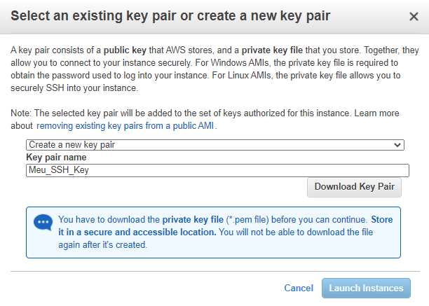
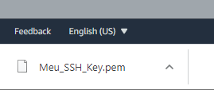
Acesso Secure Shell (SSH) dentro de uma Amazon EC2
O modelo do par de chaves é exibido. Na lista suspensa, selecione Create a new key pair, na caixa Key pair name, nomeie seu par de chaves como Meu_SSH_Key e clique em Download Key Pair. Salve em sua área de trabalho.
Veja que uma chave com nome Meu_SSH_Key.pem foi baixada
Depois de baixar seu par de chaves para a área de trabalho, clique em Launch Instances.
Na página Launch Status , role até a parte inferior e clique em View Instances. Você será direcionado para a página Instâncias.
1° Escolher nome
2° Clicar
Aguarde até que seu novo estado de instância EC2 seja exibido como:
Academic Gateway to the Hearts and Minds of the Next Generation of IT Professionals
©2020, Amazon Web Services, Inc. or its affiliates. All rights reserved.
Notes:
Facilitação de atividades, página 5:
Verifique a compreensão (IP e O)
Antes que os alunos adicionem armazenamento na etapa 7:
O instrutor pergunta: O que são tags?
Informações básicas para informar as respostas: você pode atribuir metadados aos recursos da AWS na forma de tags. Cada tag é um rótulo que consiste em uma chave e um valor definidos pelo usuário. As tags podem ajudá-lo a gerenciar, identificar, organizar, pesquisar e filtrar recursos. Você pode criar tags para categorizar recursos por propósito, proprietário, ambiente ou outros critérios.
Descolar
Conforme os alunos estão configurando esta instância, certifique-se de que eles sigam essas instruções de perto, incluindo prestar atenção a onde eles baixam seus pares de chaves. As instruções indicam a área de trabalho, mas os alunos geralmente baixam seu par de chaves para a pasta Downloads ou Documentos. As instruções fornecidas posteriormente nesta atividade presumem que os alunos fizeram o download para sua área de trabalho.
Suporte online
Esteja preparado para fazer as perguntas acima enquanto os alunos realizam a atividade. Considere reunir os alunos para discutir ou fazer perguntas no chat. Incentive os alunos a fazer perguntas no bate-papo e estar preparados para os desafios comuns que os alunos encontram na seção de desbloqueio acima.

Slide 7

Acesso Secure Shell (SSH) dentro de uma Amazon EC2
Você sabia
O SSH permite que dois computadores estabeleçam uma conexão segura e direta em uma rede potencialmente não segura, como a Internet.
Isso é necessário para que terceiros não possam acessar o fluxo de dados, o que resultaria em dados confidenciais caindo em mãos erradas.
O SSH criptografa a conexão entre dois computadores e permite que um segundo seja operado a partir de um computador.
O SSH não só fornece uma conexão criptografada, mas também garante que apenas conexões sejam estabelecidas entre os computadores designados e que os dados correspondentes não possam ser manipulados em seu caminho para o destinatário.
SSH tem muitas áreas diferentes de aplicação, incluindo:
Gerenciando servidores que não podem ser acessados localmente
Protegendo a transmissão de arquivos
Protegendo a criação de backups
Conexão entre dois computadores com criptografia de ponta a ponta
Manutenção remota de outros computadores
Agora que sua instância do Amazon EC2 está em execução :
Selecione Servidor WEB – Pratica SSH e copie o endereço IP público IPV4 ou DNS localizado próximo à parte inferior da tela para a área de transferência.
Cole o endereço IP público IPv4 em uma nova janela do navegador e observe os resultados.
A sua página da web carregou corretamente.
Academic Gateway to the Hearts and Minds of the Next Generation of IT Professionals
©2020, Amazon Web Services, Inc. or its affiliates. All rights reserved.
Notes:
Facilitação de atividades, página 6:
Verifique a compreensão (IP e O)
Perguntas sugeridas:
O instrutor pergunta: Quais são as duas áreas de aplicação de SSH diferentes? (protegendo a criação de backups e manutenção remota de outros computadores)
Descolar
Se os alunos travarem, certifique-se de que copiaram o endereço IP público correto. Alguns alunos podem copiar o endereço IP privado em vez do endereço IP público.

Slide 8
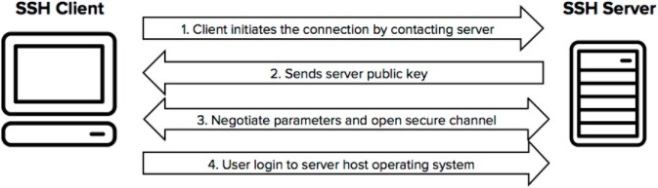
Acesso Secure Shell (SSH) dentro de uma Amazon EC2
Teste suas regras
Retorne à guia que você abriu anteriormente com o endereço IP público do servidor da Web.
Atualize a página do navegador:
Você deverá ver a mensagem: Senai informática as melhores cabeças !
Você sabia?
Fatos do SSH : A ferramenta mais comum para se conectar a servidores Linux é Secure Shell (SSH). Ele foi criado em 1995 e agora é instalado por padrão em quase todas as distribuições Linux. Ao conectar-se a hosts via SSH, os pares de chaves SSH costumam ser usados para autorizar usuários individualmente. Como resultado, as organizações precisam armazenar, compartilhar, gerenciar o acesso e manter essas chaves SSH. Algumas organizações também mantêm hosts bastiões, que ajudam a limitar o acesso à rede em hosts pelo uso de um único ponto de salto. Eles fornecem registro e evitam o acesso SSH não autorizado, adicionando uma camada adicional de ofuscação de rede.
O acima apresenta um fluxo de configuração simplificado de uma conexão shell segura.
Academic Gateway to the Hearts and Minds of the Next Generation of IT Professionals
©2020, Amazon Web Services, Inc. or its affiliates. All rights reserved.
Notes:
Facilitação de atividades, página 8:
Verifique a compreensão (IP e O)
Pergunta sugerida depois que os alunos testam sua regra:
O instrutor pergunta: Todos podem ver a mensagem: “Ei, Guru, você tem habilidades loucas na nuvem!”? (se não, peça aos alunos que revisem as etapas anteriores)
Descolar
Se os alunos ficarem presos, certifique-se de revisar as páginas 4-7 em detalhes.
Observação: verifique novamente o script de dados do usuário dos alunos e as configurações de porta do grupo de segurança. Estas são as principais razões pelas quais as coisas não estão funcionando neste ponto da atividade.
Se as coisas não estiverem funcionando na página 8, peça aos alunos que encerrem o EC2 e recomecem. Isso não demorará muito e os alunos podem refazer rapidamente suas etapas, corrigindo quaisquer problemas que possam ter esquecido anteriormente.
Trabalho sugerido de par
Peça aos alunos que expliquem o diagrama mostrado na página 8 com suas próprias palavras uns para os outros.

Slide 9
ACESSAR VIA SSH A INSTÂNCIA
Até o momento
Construir um servidor da web em nuvem
Crie um par de chaves
Falta
Vamos para etapa do SSH na instância Amazon Elastic Compute Cloud (EC2)
Notes:
How to Use
This document is both an Student Guide and Educator Guide.
The Student Guide is available in Normal slide view.
The Educator Guide is available by clicking View > Notes Pages
Print the Student Guide as a PDF for distribution to your students.
Printing Student Guide
Click View > Normal
Windows:
File > Export > Create PDF
Mac
File > Export > File Format: PDF
This slide is hidden and will not print in the Student Guide.
You can also print this educator guide, see instructions below.
Printing Educator Guide
Click View > Notes Pages
File > Print > Layout: Notes
Objetivo:
Este Secure Shell (SSH) no Guia de atividades do educador do Amazon EC2 (PC) foi desenvolvido como parte das ofertas de conteúdo do AWS Educate. O objetivo deste guia é fornecer aos educadores avisos e atividades de extensão em apoio às atividades na nuvem.
Descrição:
Este Guia do Educador enquadra a atividade “Secure Shell (SSH) no Amazon EC2 (PC)”.
Quais são os objetivos do Guia de Atividades do Educador S3? Ao usar o Guia, os educadores serão capazes de:
Compreenda as metas da atividade e os objetivos de aprendizagem
Compreenda os principais conceitos e terminologia da atividade
Facilite a aprendizagem do aluno antes, durante e depois da atividade
Avalie o SSH dos alunos em um conhecimento de máquina virtual
Conteúdo do guia:
Atividades de preparação
Ativar conhecimento prévio
Discussão pré-atividade
Facilitação de atividades
Estratégias de Alfabetização
Instruções de linguagem
Saindo
Verificando a compreensão
Assessments
Teste suas respostas de conhecimento
Relatório de atividades e atividades de extensão
Discussão pós-atividade
Representar Conceitos
Atividades de extensão
Recursos adicionais
Glossário da AWS: https://docs.aws.amazon.com/general/latest/gr/glos-chap.html

Slide 10
Acesso Secure Shell (SSH) dentro de uma Amazon EC2
Teste seu SSH
Agora que você iniciou com sucesso um Amazon EC2 com um script de bootstrap, configurou o grupo de segurança corretamente utilizando ambas as portas SSH / HTTP e testou a porta HTTP da porta 80, verifique se você pode fazer SSH na instância EC2.
Navegue até o painel EC2 e clique em Instâncias.
Selecione a instancia Servidor WEB – Pratica SSH.
Anote o endereço IP público IPv4. Você precisará deste endereço momentaneamente.
Agora vamos usar SSH na instância EC2 usando PuTTyGen e PuTTy. Consulte as instruções do PuTTy que o acompanham para obter instruções detalhadas.
Se você ainda não instalou PuTTYGen e PuTTY, navegue até :
PuttyGen 64 bits
https://the.earth.li/~sgtatham/putty/latest/w64/puttygen.exe
PuttyGen 32 bits
https://the.earth.li/~sgtatham/putty/latest/w32/puttygen.exe
PuTTY 64 bits
https://the.earth.li/~sgtatham/putty/latest/w64/putty.exe
PuTTY 32 bits
https://the.earth.li/~sgtatham/putty/latest/w32/putty.exe
Após a execução, revise as instruções PuTTYGen e PuTTY para esta atividade:
Converter .pem em .ppk no Windows
Abra o PuTTYgen.
Academic Gateway to the Hearts and Minds of the Next Generation of IT Professionals
©2020, Amazon Web Services, Inc. or its affiliates. All rights reserved.
Notes:
Facilitação de atividades, página 9:
Verifique a compreensão (IP e O)
Pergunta sugerida antes dos alunos testarem seu SSH:
O instrutor pergunta: vamos revisar. O que você concluiu até agora? (lançou um Amazon EC2 com um script de bootstrap, configurou o grupo de segurança utilizando portas SSH / HTTP e testou a porta HTTP da porta 80)
Descolar
Se os alunos travarem, certifique-se de que eles lançaram o PuttyGen. Freqüentemente, os alunos lançam o PuTTY em vez do PuttyGen.
Prompt de linguagem
Esta terminologia pode ser nova para os alunos:
RSA: um criptosistema de chave pública que é comumente usado para transmitir dados com segurança

Slide 11
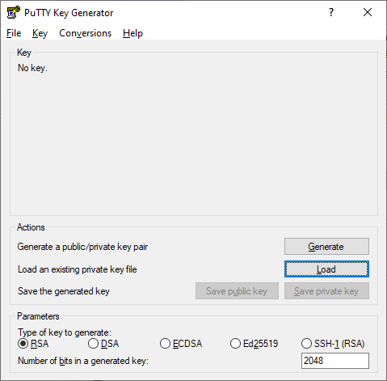
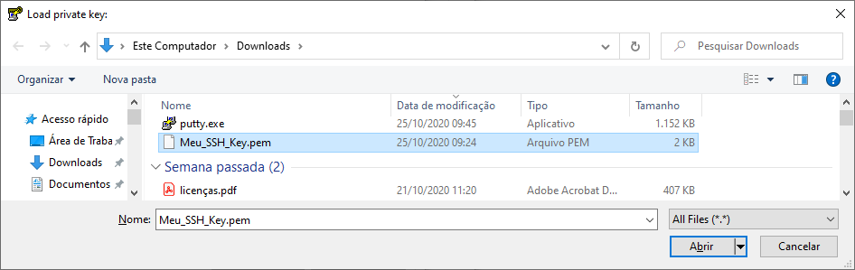
Acesso Secure Shell (SSH) dentro de uma Amazon EC2
Abra o Putty Key Generator
Clique em Load
Com o Load Aberto - Como monstra a imagem
(Como PuTTY é compatível com seu formato de arquivo nativo, ele só mostrará arquivos com extensão .ppk.
Portanto, os usuários devem escolher a opção ‘Todos os arquivos’ na barra suspensa. Ele exibirá todos os arquivos principais incluídos arquivos.pem –
Altere o tipo de chave que um usuário deseja gerar.
Selecione a opção ‘RSA’ (Rivest – Shamir – Adleman). RSA é um sistema de criptografia de chave pública comumente usado para transmitir dados com segurança.
2°
4°
3°
Selecione All Files
3. Agora, selecione o arquivo .pem que deseja converter (Meu_SSH_Key.pem). Esse PuTTYgen é usado para conectividade SSH, por isso é fundamental que os usuários selecionem o arquivo específico que planejam converter e clique em "Abrir". Para confirmar, clique em "OK".
Academic Gateway to the Hearts and Minds of the Next Generation of IT Professionals
©2020, Amazon Web Services, Inc. or its affiliates. All rights reserved.
Notes:
Facilitação de atividades, página 10:
Verifique a compreensão (IP e O)
Pergunta sugerida antes da etapa 4: (peça aos alunos que leiam a etapa 4 primeiro)
O instrutor pergunta: Por que selecionar o arquivo certo é importante? (o arquivo que você escolher é aquele que deseja converter; que PuTTYgen é usado para conectividade SSH)
Descolar
Se os alunos ficarem presos, peça que comecem novamente da página 9 enquanto você monitora para garantir que os alunos estão seguindo as instruções e lendo atentamente.

Slide 12
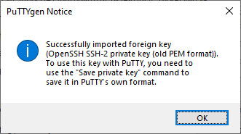
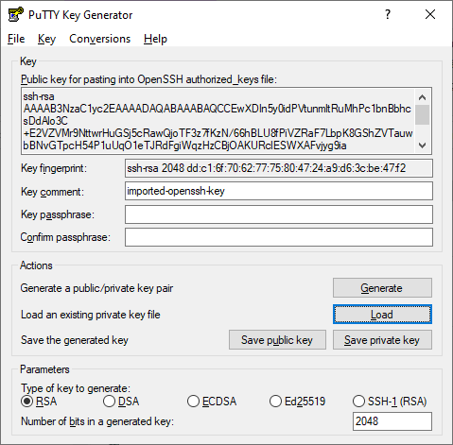
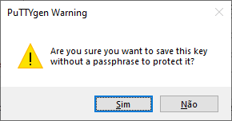
Acesso Secure Shell (SSH) dentro de uma Amazon EC2
Assim que selecionar aparece essa mensagem de sucesso
Na próxima janela, clique em ‘Save private key’, o que irá converter e salvar o arquivo da chave em formato compatível com PuTTY.
O PuTTYgen exibirá um aviso de salvamento da chave sem uma senha longa. Clique em Sim.
Academic Gateway to the Hearts and Minds of the Next Generation of IT Professionals
©2020, Amazon Web Services, Inc. or its affiliates. All rights reserved.
Notes:
Facilitação de atividades, página 11:
Verifique a compreensão (IP e O)
Pergunta sugerida antes da etapa 5: (peça aos alunos que leiam a etapa 5 primeiro)
O instrutor pergunta: Por que você precisa clicar em ‘Salvar chave privada’? (ele converte e salva o arquivo de chave em formato compatível com PuTTY)
Descolar
Se os alunos ficarem presos, peça que comecem novamente da página 9 enquanto você monitora para garantir que os alunos estão seguindo as instruções e lendo atentamente.

Slide 13
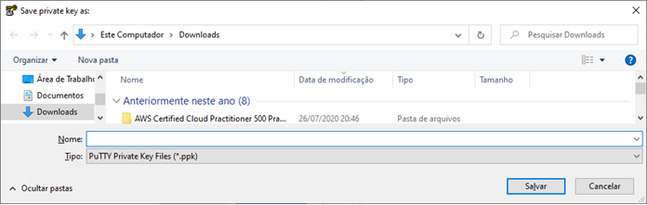
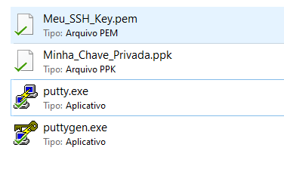
Acesso Secure Shell (SSH) dentro de uma Amazon EC2
Agora, dê o nome ao seu arquivo e PuTTYgen adicionará automaticamente a extensão de arquivo.ppk (Meu_SSH_Key) e salve o arquivo.
Feche o PuTTyGen.
Veja que agora temos duas chaves Meu_SSH_Key.pem e Minha_Chave_Privada.ppk
Minha_Chave_Privada.ppk
Baixamos da AWS
Criamos pelo Putty Key Generator
Academic Gateway to the Hearts and Minds of the Next Generation of IT Professionals
©2020, Amazon Web Services, Inc. or its affiliates. All rights reserved.
Notes:
Facilitação de atividades, página 11:
Verifique a compreensão (IP e O)
Pergunta sugerida antes da etapa 5: (peça aos alunos que leiam a etapa 5 primeiro)
O instrutor pergunta: Por que você precisa clicar em ‘Salvar chave privada’? (ele converte e salva o arquivo de chave em formato compatível com PuTTY)
Descolar
Se os alunos ficarem presos, peça que comecem novamente da página 9 enquanto você monitora para garantir que os alunos estão seguindo as instruções e lendo atentamente.

Slide 14
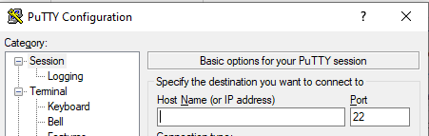
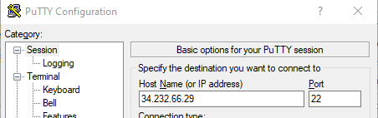
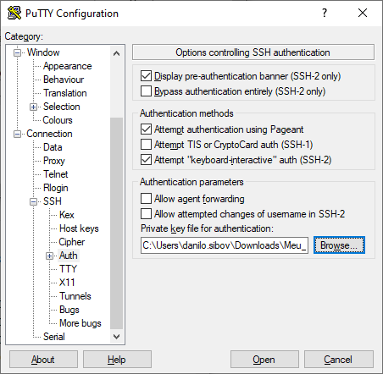
Acesso Secure Shell (SSH) dentro de uma Amazon EC2
SSH usando instruções PuTTY
Localize e inicie o PuTTY em seu PC, em seguida, localize o campo Host Name (ou IP address) na janela Configuração do PuTTY. No console de gerenciamento EC2, destaque seu Servidor WEB – Pratica SSH e na parte inferior da tela, localize o endereço IP público IPv4 da instância EC2 e copie/cole-o no campo Host Name (ou IP address).
Antes
Depois
Na navegação à esquerda do PuTTY na caixa Connection, role para baixo e localize SSH.
Expanda a opção SSH e localize a opção Auth e realce.
Clique na opção Browse e localize o (Meu_SSH_Key.ppk). em seu computador.
Selecione o (Meu_SSH_Key.ppk) e clique em Open. Em seguida, clique em Open novamente.
Academic Gateway to the Hearts and Minds of the Next Generation of IT Professionals
©2020, Amazon Web Services, Inc. or its affiliates. All rights reserved.
Notes:
Facilitação de atividades, página 12:
Verifique a compreensão (IP e O)
Pergunta sugerida:
O instrutor pergunta: Qual é uma vantagem e uma desvantagem de uma senha longa? (vantagem: proteção extra; desvantagem: incômodo)
Descolar
Se os alunos travarem:
Verifique se eles lançaram PuTTY
Certifique-se de que eles destacaram a instância EC2 correta
Certifique-se de que copiaram o endereço IP IPv4 correto
Verifique se eles navegaram com a caixa Categoria para SSH
Certifique-se de que eles expandiram a opção SSH para revelar Auth
Verifique se eles navegaram até a chave .ppk correta (NÃO a chave .pem)
Certifique-se de que eles estejam conectados corretamente com o usuário ec2

Slide 15
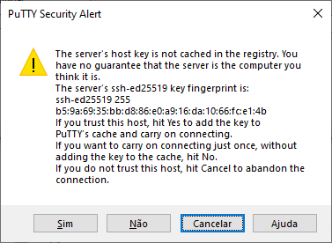
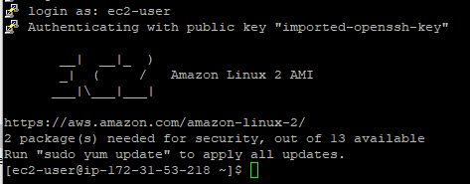
Acesso Secure Shell (SSH) dentro de uma Amazon EC2
SSH usando instruções PuTTY
Isso iniciará uma janela PuTTY SSH que permitirá que você faça login na instância EC2 associada ao IP da instância EC2 no Console da AWS.
Logue-se com o usuário
ec2-user
No prompt de comando, digite pwd e entrar.
Você deve ver que está no /home/ec2-user directory.
Feche a tela de login do PuTTY e confirme que deseja sair da sessão.
Uma mensagem de aviso irá aparecer para troca de chaves, clique em Sim
Informação importante
As frases secretas fornecem proteção extra, mas podem se tornar incômodas, pois cada vez que um usuário copia arquivos, ele precisa inserir a frase secreta. Assim, depende inteiramente do usuário se ele deseja ou não adicionar a camada extra de proteção. Depois que o arquivo é convertido em um formato compatível com PuTTY, os usuários podem conectar sua máquina local a servidores remotos.
Parabéns! Você se conectou com sucesso ao seu SSH Practice Server por meio da linha de comando.
Academic Gateway to the Hearts and Minds of the Next Generation of IT Professionals
©2020, Amazon Web Services, Inc. or its affiliates. All rights reserved.
Notes:
Facilitação de atividades, página 12:
Verifique a compreensão (IP e O)
Pergunta sugerida:
O instrutor pergunta: Qual é uma vantagem e uma desvantagem de uma senha longa? (vantagem: proteção extra; desvantagem: incômodo)
Descolar
Se os alunos travarem:
Verifique se eles lançaram PuTTY
Certifique-se de que eles destacaram a instância EC2 correta
Certifique-se de que copiaram o endereço IP IPv4 correto
Verifique se eles navegaram com a caixa Categoria para SSH
Certifique-se de que eles expandiram a opção SSH para revelar Auth
Verifique se eles navegaram até a chave .ppk correta (NÃO a chave .pem)
Certifique-se de que eles estejam conectados corretamente com o usuário ec2

Slide 16
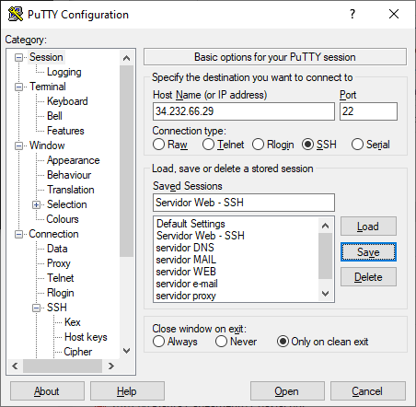
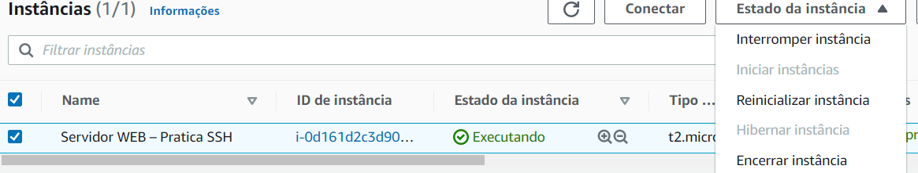
Acesso Secure Shell (SSH) dentro de uma Amazon EC2
SSH usando instruções PuTTY
Clique na opção Session
Preencha o nome do servidor
Clique em Save
Assim sua sessão fica salva para próxima conexão
Dica, salve a sua sessão
Não esquecer de remover a instancia.
Academic Gateway to the Hearts and Minds of the Next Generation of IT Professionals
©2020, Amazon Web Services, Inc. or its affiliates. All rights reserved.
Notes:
Facilitação de atividades, página 12:
Verifique a compreensão (IP e O)
Pergunta sugerida:
O instrutor pergunta: Qual é uma vantagem e uma desvantagem de uma senha longa? (vantagem: proteção extra; desvantagem: incômodo)
Descolar
Se os alunos travarem:
Verifique se eles lançaram PuTTY
Certifique-se de que eles destacaram a instância EC2 correta
Certifique-se de que copiaram o endereço IP IPv4 correto
Verifique se eles navegaram com a caixa Categoria para SSH
Certifique-se de que eles expandiram a opção SSH para revelar Auth
Verifique se eles navegaram até a chave .ppk correta (NÃO a chave .pem)
Certifique-se de que eles estejam conectados corretamente com o usuário ec2

